Slide 1
7/17/2019
Hochschule Pforzheim Fakultät der Technik
git - Versionskontrolle
Lennart Kaussen
Marc Retzlaff

Slide 2




Versionskontrolle
Strukturierung
Wartbarkeit
Nachweisbarkeit
Parallelität

Slide 3
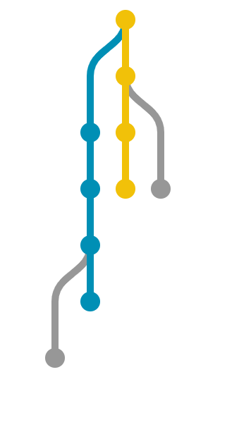

Repository
„Projektarchiv“
Zentraler Ablageort
Visuelle Darstellung eines Repositorium: Baum

Slide 4


Commit
Zweites Level
Commits werden der lokalen Commit Historie angefügt
Bereitgestellte Dateien werden dem Commit hinzugefügt
Faustregel: Nur funktionierender Code wird commited!

Slide 5

Staging
Erstes Level
Datei wird für Commit vorgemerkt
.gitignore um Dateien auszublenden

Slide 6

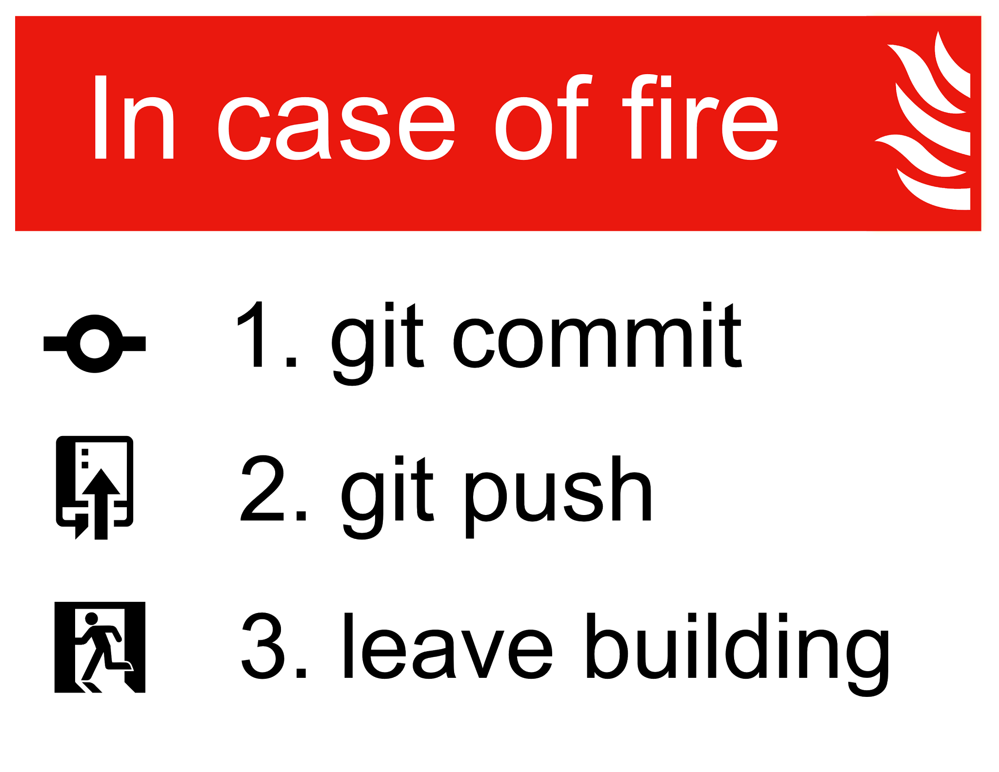
Push & Pull
Push:
Drittes Level
Commits werden der globalen Commit Historie angefügt
Lokale Änderungen werden für alle sichtbar
Pull:
Globale Änderungen werden lokal sichtbar

Slide 7


Pop & Stash
Zwischenspeicher
Stash:
Änderungen werden im Stash gespeichert
Projektmappe wird gereinigt
Pop:
Änderungen werden auf Projektmappe angewandt

Slide 8

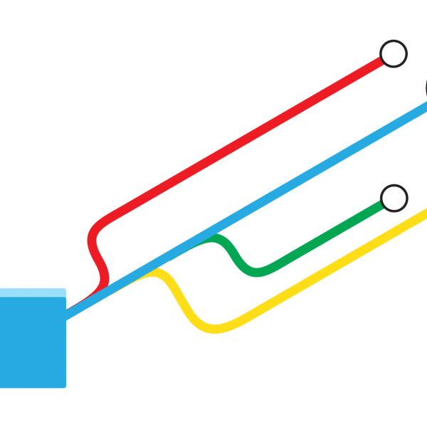
Branches
Übersichtlichkeit
Abzweigung
Spielwiese für neue Features
Unterteilung von Personen / Gruppen / Themen

Slide 9
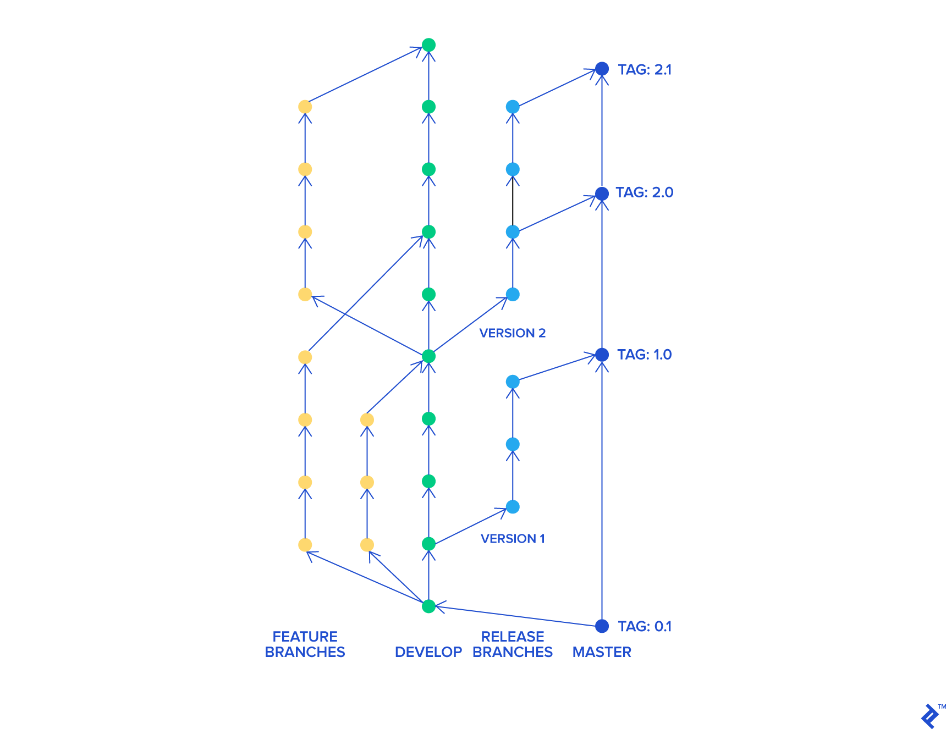
Gitflow
Branches:
Master | Releases
Hotfix | Hotfix-Branch
Release | Kanidaten für Release
Develop | Hauptentwicklungspfad
Feature ||| Erweiterungen von Funktionen

Slide 10
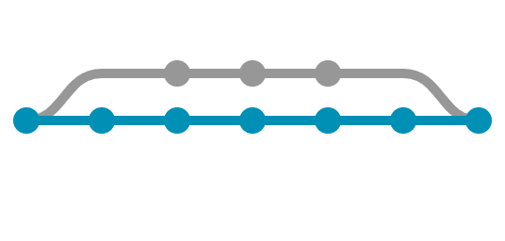
Merge
Drei-Wege-Merge
Führt Änderungen aus zwei Pfaden zusammen
Erstellt neuen Commit

Slide 11
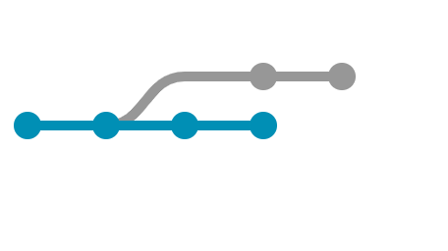

Rebase
Übersichtlichkeit
Commits werden auf gewünschten Pfad angewandt
Hauptpfad statt Nebenpfade

Slide 12
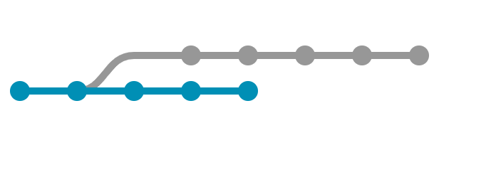
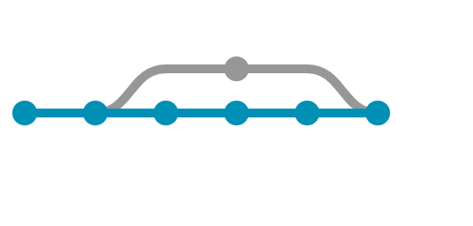
Squash
Übersichtlichkeit
Führt mehrere Commits zusammen
Anwendung: Pull Requests

Slide 13

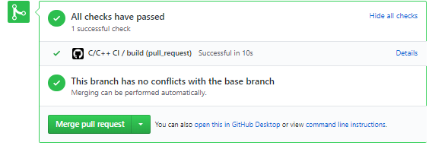
Pull Requests
Viertes Level
Commit wird vorgemerkt im Repository
Administrator gibt Commit frei
Anwendung: Automatisches Code Review

Slide 14



Weiteres
Fork
Patches
Tags
Common practices
Continuous Integration, Continuous Delivery

Slide 15


Tools
Github
GitKraken (Windows und Linux)
Premium Accounts als Student oder gemeinnützige Organisation

Slide 16

Git vs Subversion
Dezentrales Repository
Copy Modify Merge
Offline arbeiten
DevOps
Open Source approach
New ways / workflows
Zentrales Repository
Lock Modify Unlock
Single point of failure
Einfache Kommandozeile
Access Controls

Slide 17

Ziel der Arbeit
Präsentationsmaterial ( 90min )
Dokumentation

Slide 18
Sources
[1] https://de.wikipedia.org/wiki/Datei:Git-logo.svg
[2] https://about.gitlab.com/press/press-kit/
[3] https://upload.wikimedia.org/wikipedia/commons/4/4e/PTC_Integrity.png
[4] https://upload.wikimedia.org/wikipedia/commons/3/30/Subversion_logo.svg
[5] https://www.pngfly.com/png-87gk6i/
[6] https://codesandbox.io/s/5243r3n82l?from-embed
[7] https://www.pngfly.com/png-kvhyqn/
[8] https://www.pngfly.com/png-hj6fzd/
[9] https://www.pngfly.com/png-pb70sq/
[10] https://www.pngfly.com/png-7ew1f8/
[11] https://www.pngfly.com/png-29t3hg/
[12] https://www.pngfly.com/png-lgocpp/
[13] https://www.pngfly.com/png-add5yx/
[14] https://www.toptal.com/software/trunk-based-development-git-flow
[15] https://www.pngfly.com/png-pctgnw/
[16] https://upload.wikimedia.org/wikipedia/commons/8/86/Teamcity_Logo.png
[17] https://upload.wikimedia.org/wikipedia/commons/e/e3/Jenkins_logo_with_title.svg
[18] https://www.stickpng.com/img/icons-logos-emojis/tech-companies/gitkraken-logo
[19] http://pngimg.com/download/73352
[20] https://www.iconfinder.com/icons/1608906/git_icon
[21] https://blog.cpanel.com/wp-content/uploads/2018/05/image2018-2-16_14-10-15.png

